Slide 1
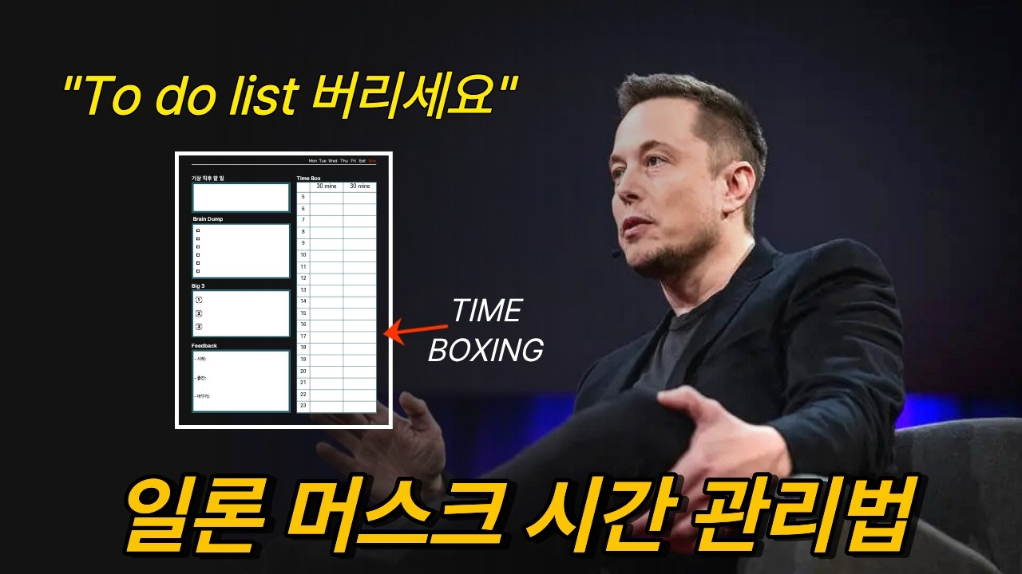
DREAMLABS COLLECTOR
To do list 쓰면 오히려 망합니다. 일론 머스크가 사용하는 시간 관리법
이 영상은 일론 머스크의 시간 관리법인 '타임 박싱(Time Boxing)'을 중심으로, 기존의 To-Do 리스트 방식이 왜 비효율적인지 뇌과학적 근거를 들어 설명합니다. To-Do 리스트는 결정 피로, 파킨슨 법칙, 계획 오류 등으로 인해 오히려 생산성을 저해할 수 있다고 지적합니다. 대신 시간을 먼저 설계하고, '브레인 덤프(Brain Dump) → 빅 3(Big 3) → 타임 박싱'의 구조를 통해 하루를 의도적으로 관리하는 방법을 제안합니다. 핵심은 의지가 아닌 구조의 문제이며, 기록과 수정이 시간 관리 성공의 열쇠임을 강조합니다.
CHANNEL
VIDEO ID
시몰: 시스템 몰입
KVNYJoIbS-c
source: https://www.youtube.com/watch?v=KVNYJoIbS-c | video_id: KVNYJoIbS-c | generated: 2026-06-21T15:39:03Z

Slide 2
Executive Summary
영상 시청 전 빠른 정보 습득을 위한 요약
SUMMARY
이 영상은 일론 머스크의 시간 관리법인 '타임 박싱(Time Boxing)'을 중심으로, 기존의 To-Do 리스트 방식이 왜 비효율적인지 뇌과학적 근거를 들어 설명합니다. To-Do 리스트는 결정 피로, 파킨슨 법칙, 계획 오류 등으로 인해 오히려 생산성을 저해할 수 있다고 지적합니다. 대신 시간을 먼저 설계하고, '브레인 덤프(Brain Dump) → 빅 3(Big 3) → 타임 박싱'의 구조를 통해 하루를 의도적으로 관리하는 방법을 제안합니다. 핵심은 의지가 아닌 구조의 문제이며, 기록과 수정이 시간 관리 성공의 열쇠임을 강조합니다.
source: https://www.youtube.com/watch?v=KVNYJoIbS-c | video_id: KVNYJoIbS-c | generated: 2026-06-21T15:39:03Z

Slide 3
Video Structure
영상 구성과 논리 흐름
01
00:00 일론 머스크는 어떻게 시간 관리를 할까?
02
01:03 왜 우리는 바쁜데 성과가 없을까?
03
01:50 일론 머스크는 왜 특별한걸까?
04
03:00 Brain dump, Big 3
05
04:04 사용 가능한 시간을 파악하기
06
05:18 파킨슨 법칙
source: https://www.youtube.com/watch?v=KVNYJoIbS-c | video_id: KVNYJoIbS-c | generated: 2026-06-21T15:39:03Z

Slide 4
Key Ideas
정보게시물로 전환할 핵심 아이디어
01
타임 박싱(Time Boxing): 일론 머스크가 사용하는 핵심 시간 관리 기법으로, 특정 작업에 고정된 시간 블록을 할당하는 방식. (추론)
02
To-Do 리스트의 한계: 결정 피로(Decision Fatigue)를 유발하고, 작업 완료 시간을 과소평가하게 만드는 경향. (추론)
03
결정 피로(Decision Fatigue): 하루 중 많은 결정을 내리면서 정신적 에너지가 고갈되어 중요한 결정에 대한 집중력이 저하되는 현상. (추론)
04
파킨슨 법칙(Parkinson's Law): 주어진 시간을 모두 채우기 위해 일이 늘어나는 경향. (추론)
05
계획 오류(Planning Fallacy): 작업을 완료하는 데 필요한 시간을 과소평가하는 인지 편향. (추론)
06
Brain Dump → Big 3 → Time Boxing: 제안하는 3단계 시간 관리 프레임워크. (추론)
source: https://www.youtube.com/watch?v=KVNYJoIbS-c | video_id: KVNYJoIbS-c | generated: 2026-06-21T15:39:03Z

Slide 5
DreamLabs Application
DreamLabs 내부 적용 관점
01
기술 브리핑/리서치 노트 작성 시간 할당: 특정 리서치 주제 분석 또는 브리핑 자료 작성에 '타임 박싱'을 적용하여 집중 시간 확보.
02
프로젝트 계획 시 결정 피로 최소화: 주간/일일 계획 수립 시 '빅 3' 원칙을 적용하여 가장 중요한 3가지 업무에 우선순위를 부여하고, 세부 결정은 타임 박싱 내에서 처리.
03
회의 시간 효율성 증대: 회의 안건별 타임 박스를 설정하여 불필요한 논의를 줄이고 핵심 의사결정에 집중.
04
개인 연구 및 학습 시간 확보: '브레인 덤프'로 아이디어를 정리한 후, '타임 박싱'으로 개인 역량 강화 시간을 의도적으로 스케줄링.
05
팀 단위 업무 계획 수립: 팀 스프린트 또는 주간 업무 계획 시, 각 태스크에 타임 박스를 할당하여 파킨슨 법칙의 영향을 줄이고 예측 가능성 향상.
source: https://www.youtube.com/watch?v=KVNYJoIbS-c | video_id: KVNYJoIbS-c | generated: 2026-06-21T15:39:03Z

Slide 6
Verification Required
모델 추론/metadata 한계/원본 확인 필요
01
일론 머스크의 실제 시간 관리 방식: 영상에서 제시된 '타임 박싱' 및 'Brain Dump → Big 3' 방식이 일론 머스크의 실제 인터뷰나 공식 자료를 통해 확인된 내용인지 원본 확인 필요. (트랜스크립트 부재로 인한 추론)
02
뇌과학적 근거의 구체성: '뇌과학적 근거를 바탕으로 정리해드립니다'라는 주장의 구체적인 연구 결과나 출처에 대한 확인 필요. (트랜스크립트 부재로 인한 추론)
03
결정 피로, 파킨슨 법칙, 계획 오류에 대한 상세 설명: 각 개념이 영상에서 어떻게 설명되고 있는지, 그리고 To-Do 리스트와의 연관성이 명확한지 확인 필요. (트랜스크립트 부재로 인한 추론)
04
'시몰 다이어리'의 효과 및 활용법: 영상에서 언급된 '시몰 다이어리'가 실제 시간 관리 개선에 어떤 도움을 주는지, 그리고 그 활용법이 구체적으로 제시되는지 확인 필요. (프로모션 요소)
source: https://www.youtube.com/watch?v=KVNYJoIbS-c | video_id: KVNYJoIbS-c | generated: 2026-06-21T15:39:03Z

Slide 7
Source & Download Metadata
게시물과 문서 산출물 추적 정보
METADATA
Title: To do list 쓰면 오히려 망합니다. 일론 머스크가 사용하는 시간 관리법
Channel: 시몰: 시스템 몰입
Video ID: KVNYJoIbS-c
Source URL: https://www.youtube.com/watch?v=KVNYJoIbS-c
Playlist ID: PLHwM6idVO2zyqi2IZeDAiP5QBqRXd2Zyh
Generated at: 2026-06-21T15:39:03Z
Source basis: metadata_and_model_inference
source: https://www.youtube.com/watch?v=KVNYJoIbS-c | video_id: KVNYJoIbS-c | generated: 2026-06-21T15:39:03Z

